Slide 1
Desenho Generativo: uma nova fase no processo de projeto
Dissertação em ARQUITECTURA
Rita Margarida Serra Fernandes
Orientação: Prof. Dr. António Leitão

Slide 2
Contexto Projeto de arquitetura
restrições e requisitos
abstrato
construção
mudança

Slide 3
Abordagem tradicional
modelo
comunicação, visualização

Slide 4
Abordagem tradicional
modelo
modelo
comunicação, visualização

Slide 5
Desenho Generativo
Abordagem algorítmica

Slide 6
Abordagem algorítmica
programa
intenções
algoritmos

Slide 7
Abordagem algorítmica
programa
modelos
intenções
algoritmos
comunicação, visualização
diferentes soluções
mudanças
+

Slide 8
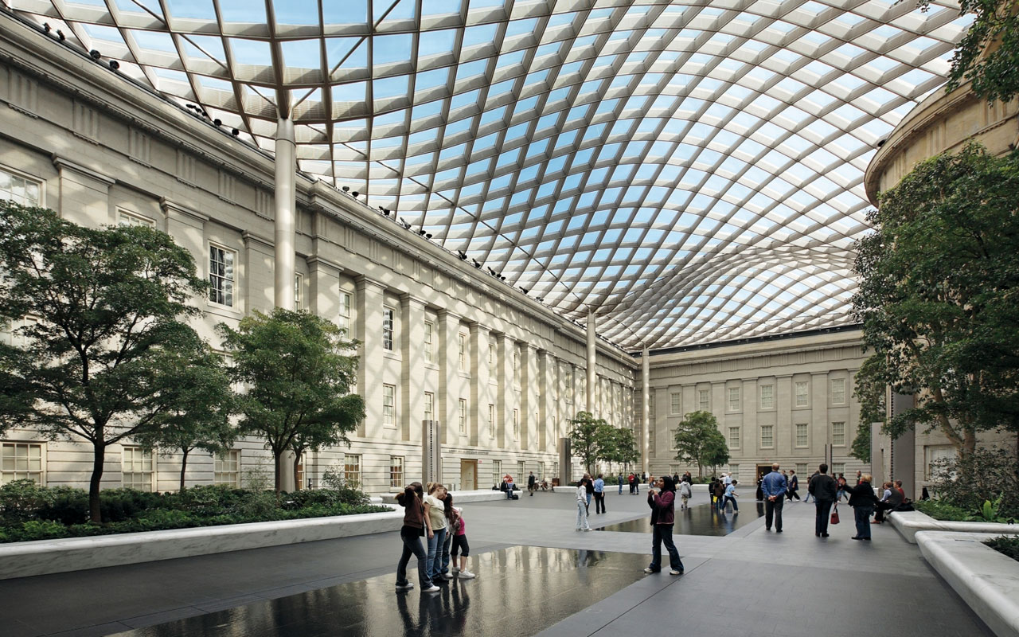
Foster + Partners

Slide 9
UNStudio

Slide 10
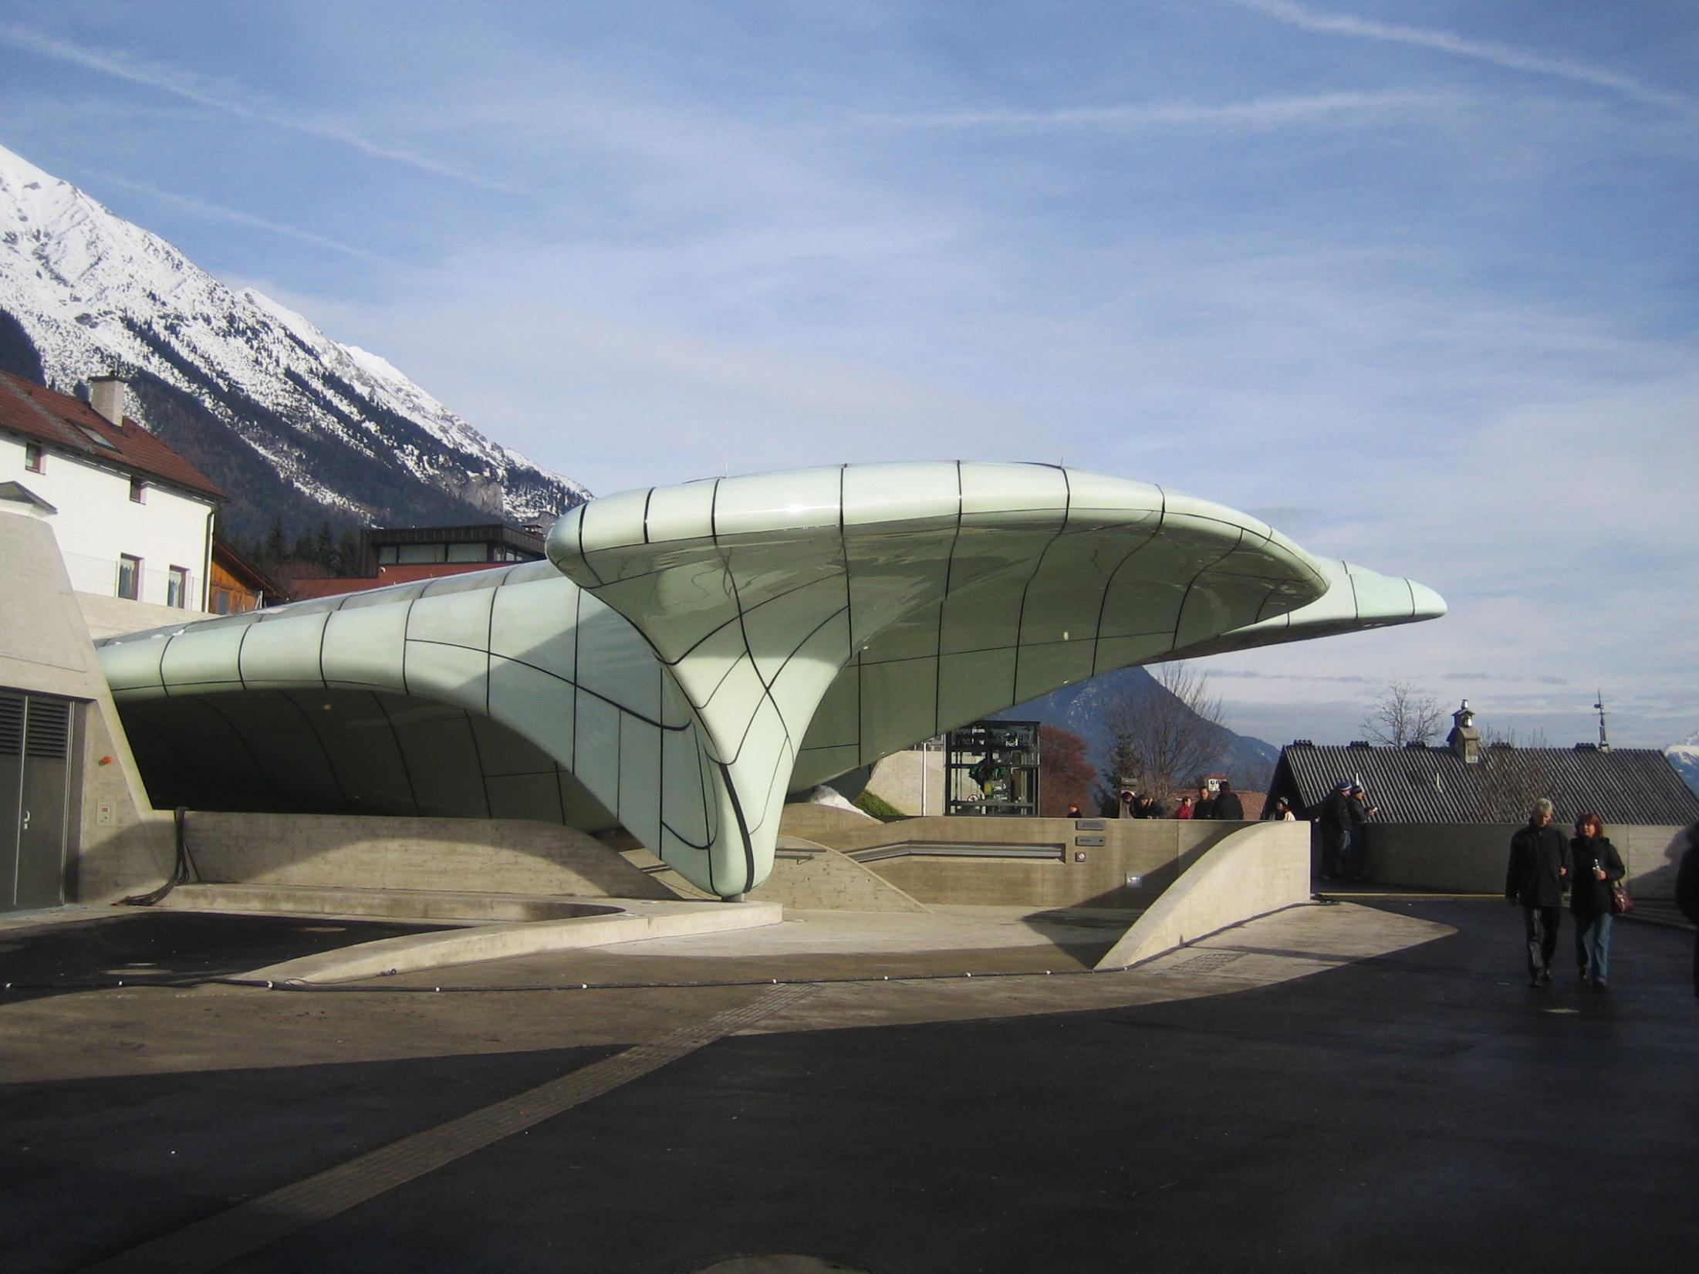
Zaha Hadid

Slide 11
Herzog & de Meuron + ARUP

Slide 12
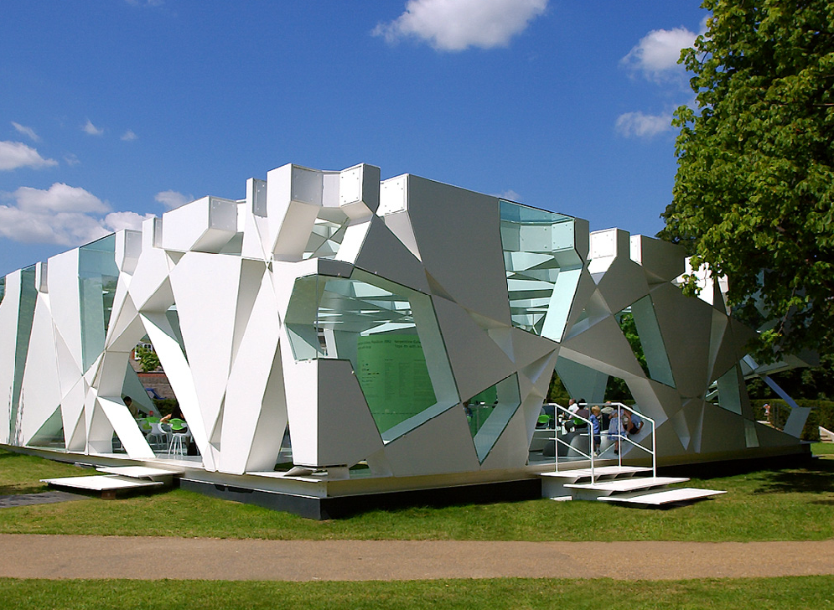
Toyo Ito + ARUP

Slide 13
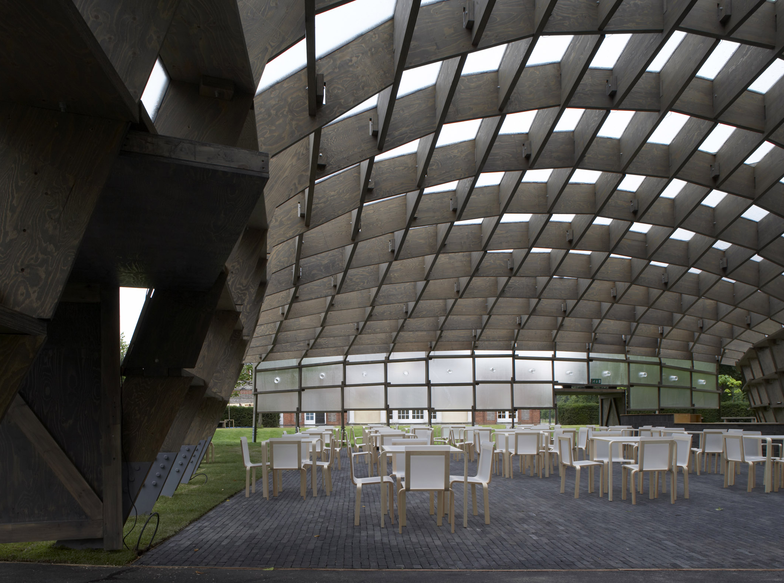
Siza Vieira + Souto Moura + ARUP

Slide 14
Objectivo
Explorar e avaliar a abordagem algorítmica.

Slide 15
Estratégia de modelação genérica
análise
restrições exteriores + processo, objectivos e intenções
decomposição
fases
elementos
lógica
regras, restrições, relações com outros elementos, tarefas repetitivas, intenções, prioridades, casos excepcionais
algoritmos
programas

Slide 16
Avaliação da abordagem algorítmica
Comparação com a abordagem tradicional:
1. produção de modelos complexos
2. lidar com mudanças

Slide 17
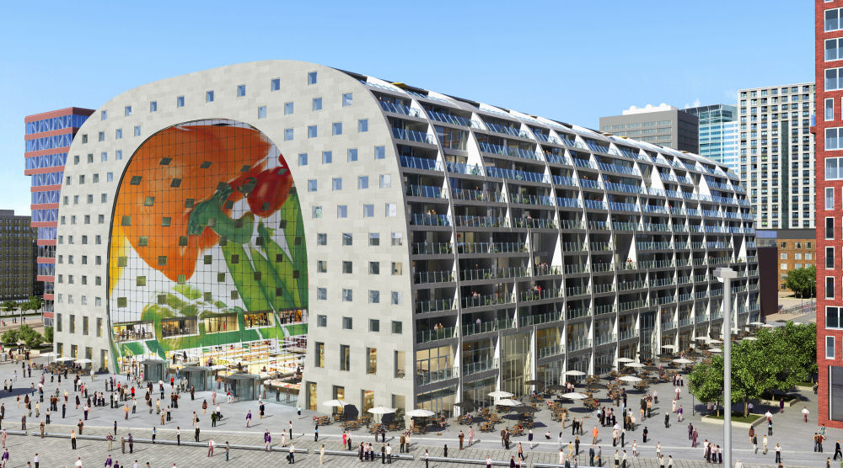
Market Hall, MVRDV

Slide 18
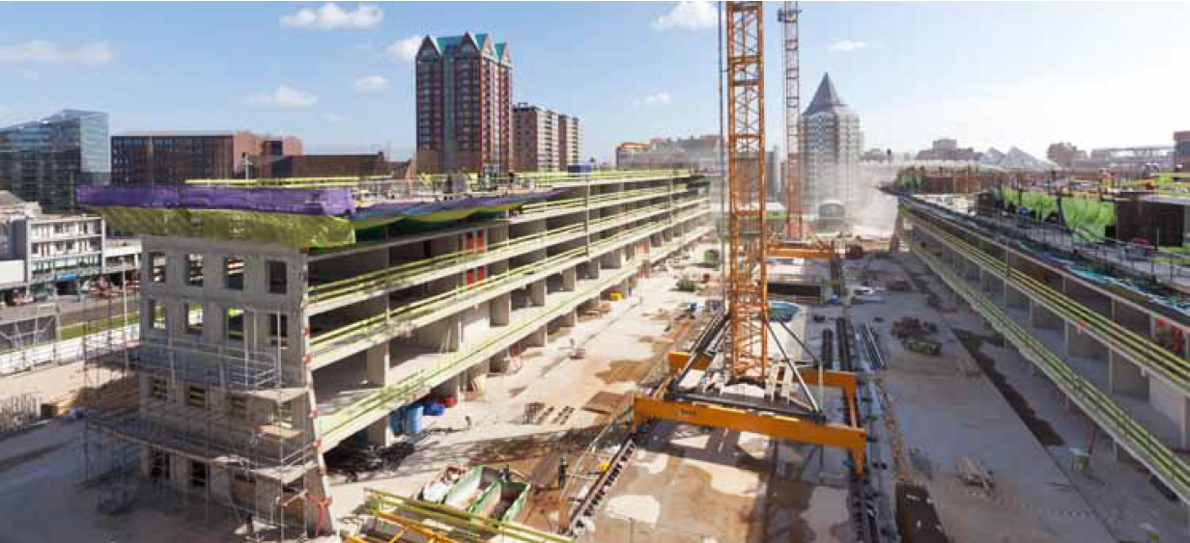
Market Hall, MVRDV

Slide 19
Market Hall, MVRDV

Slide 20
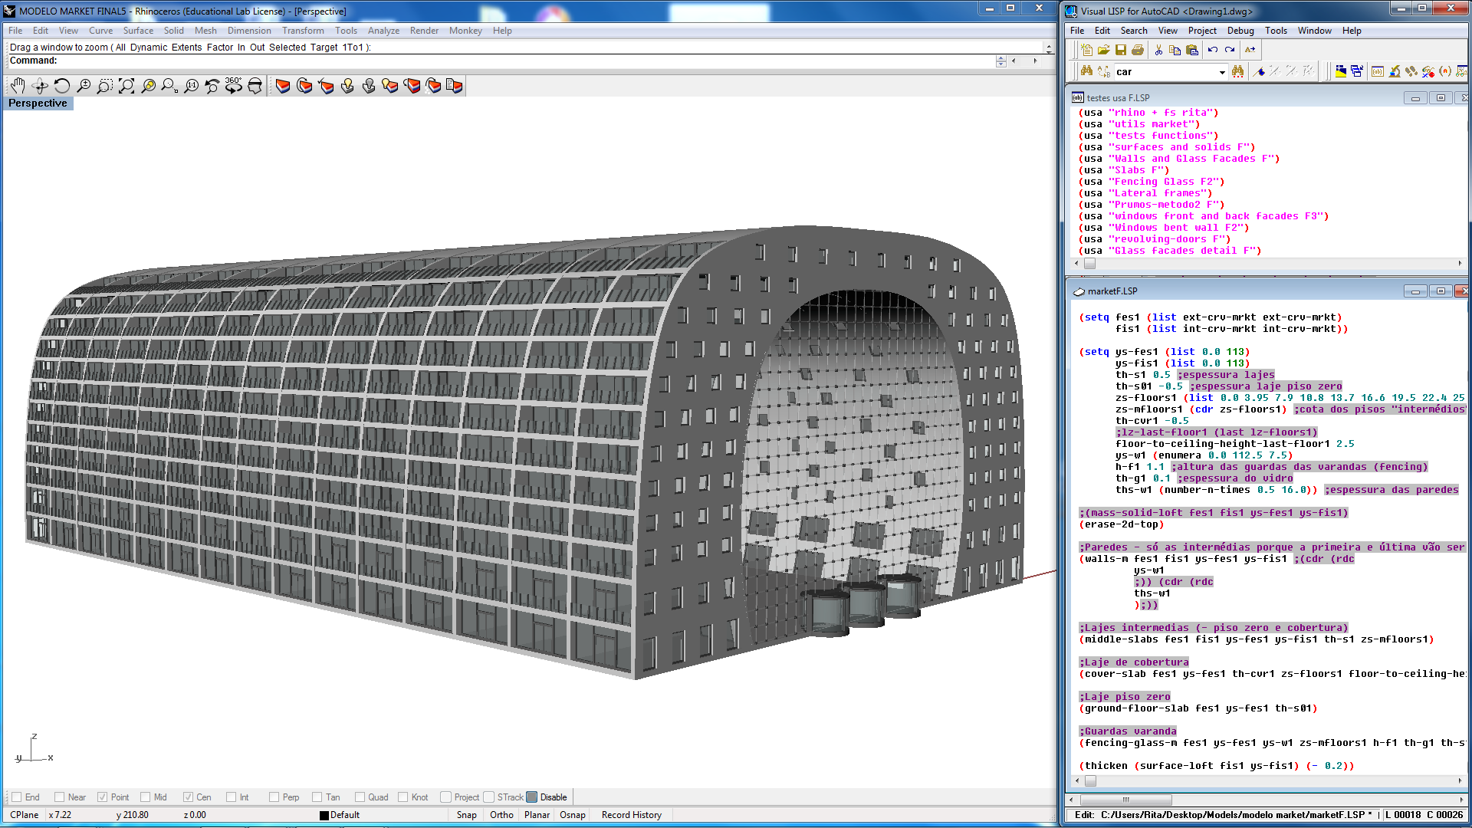
Experiência
modelos tridimensionais
programas

Slide 21
geometria
subjacente

Slide 22
geometria
subjacente
elementos
principais

Slide 23
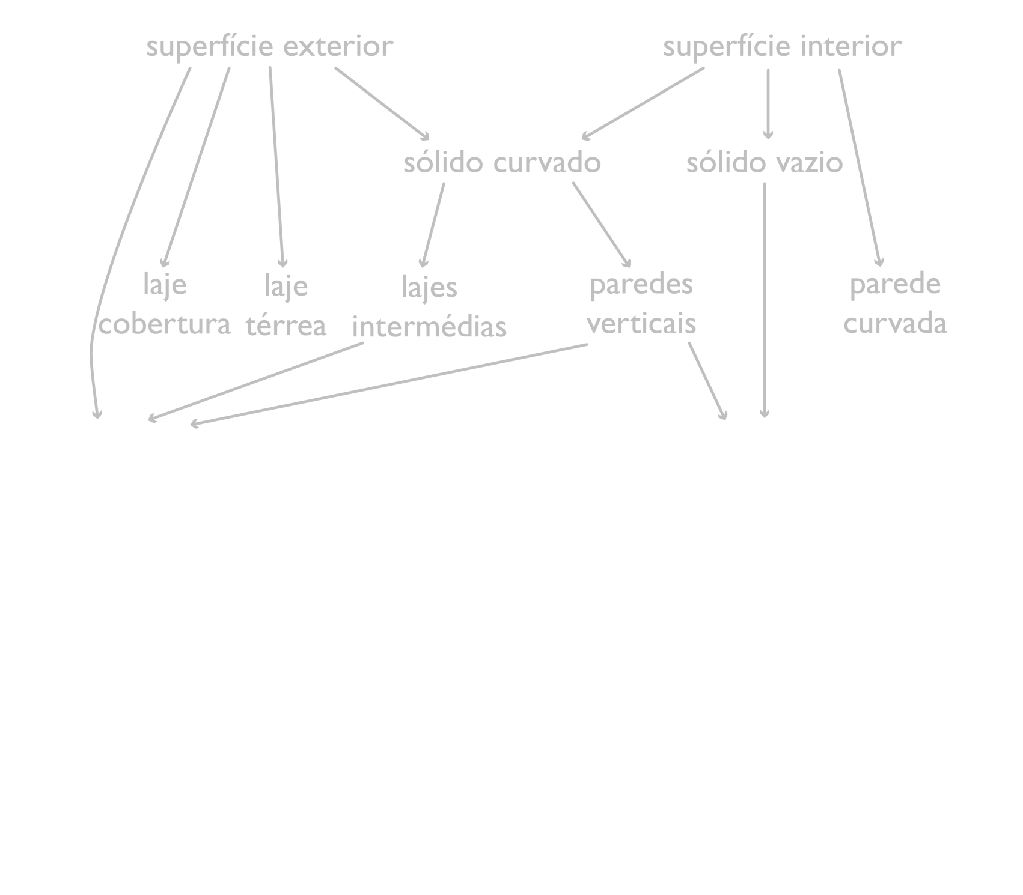
geometria
subjacente
elementos
principais

Slide 24
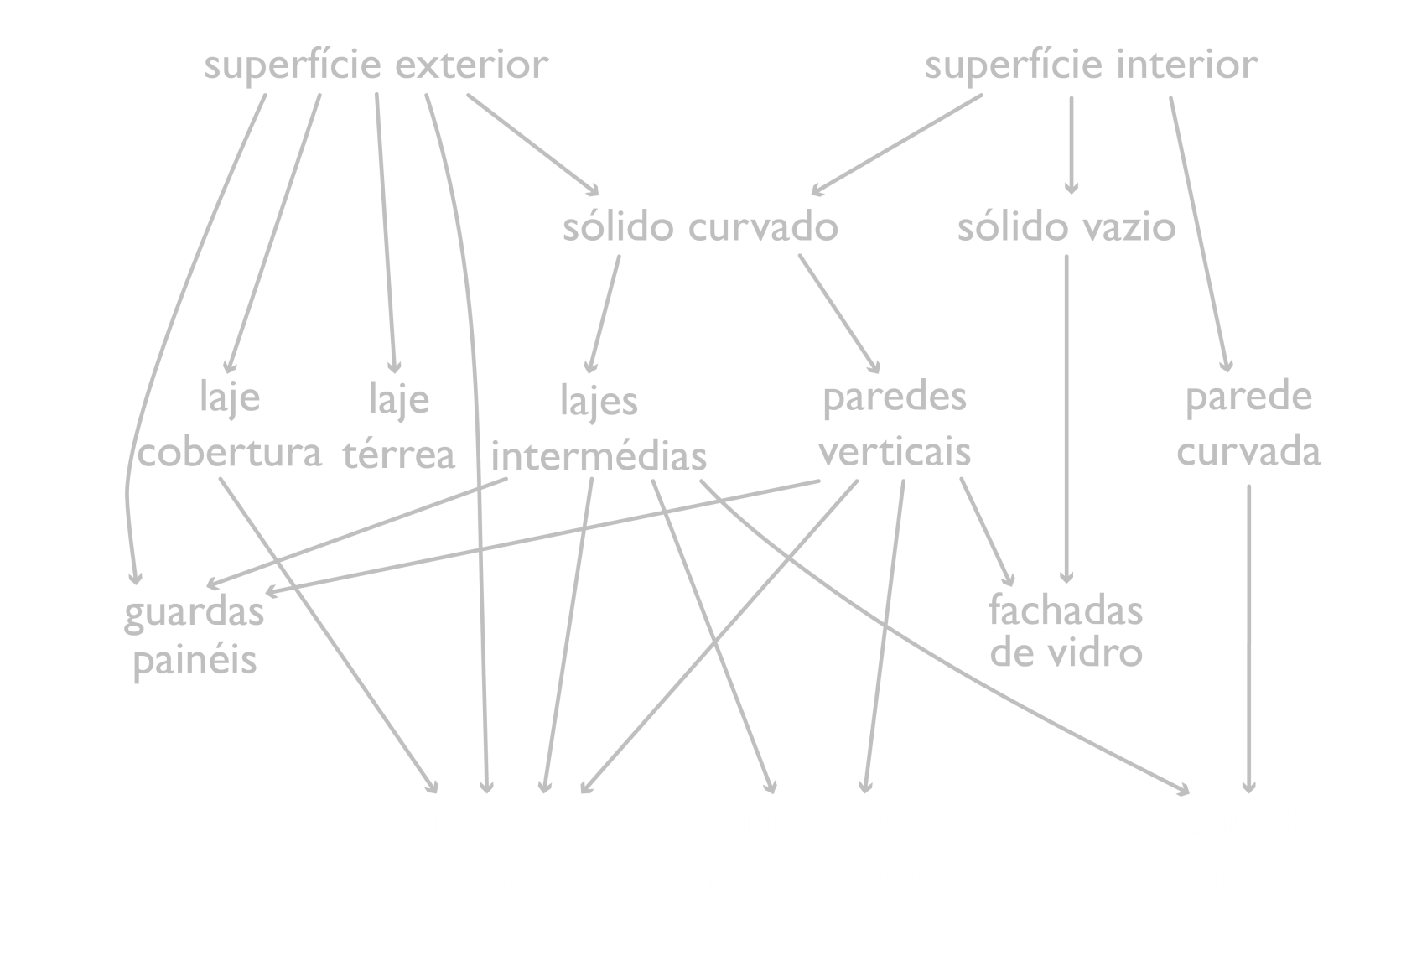
geometria
subjacente
elementos
principais
vãos
caixilhos

Slide 25
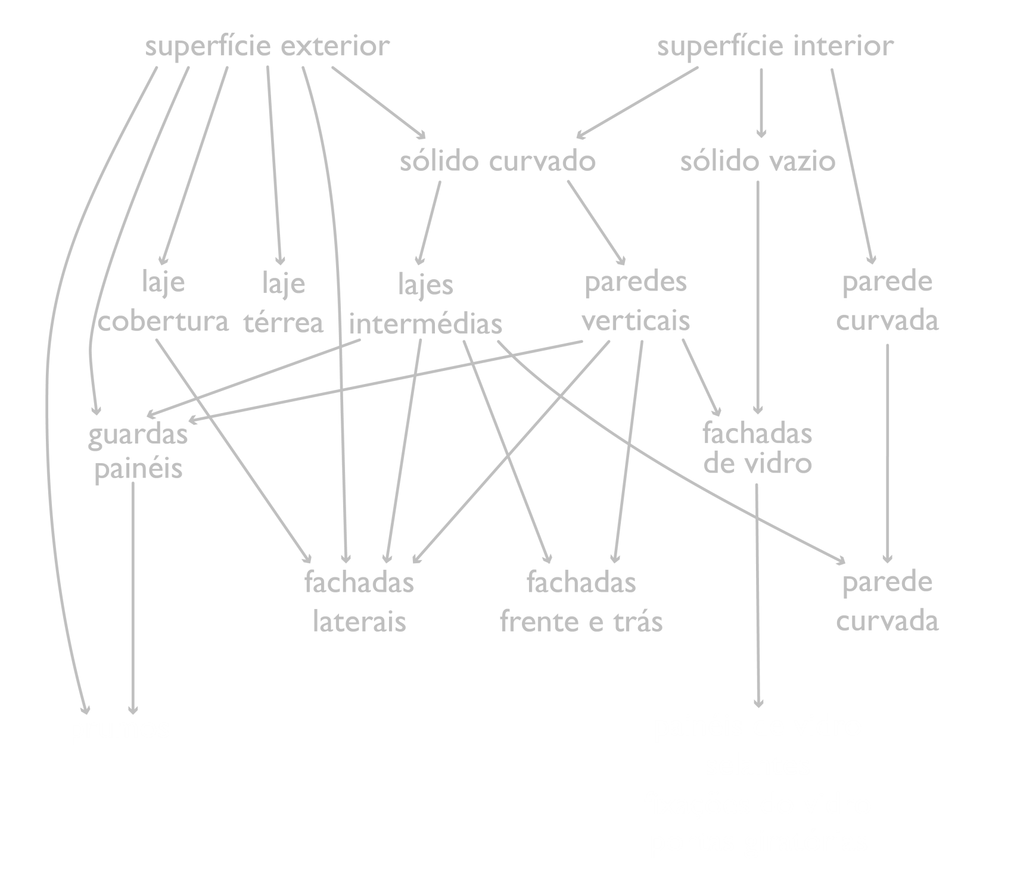
geometria
subjacente
elementos
principais
vãos
caixilhos
elementos
de detalhe

Slide 26
geometria
subjacente
elementos
principais
vãos
caixilhos
elementos
de detalhe

Slide 27
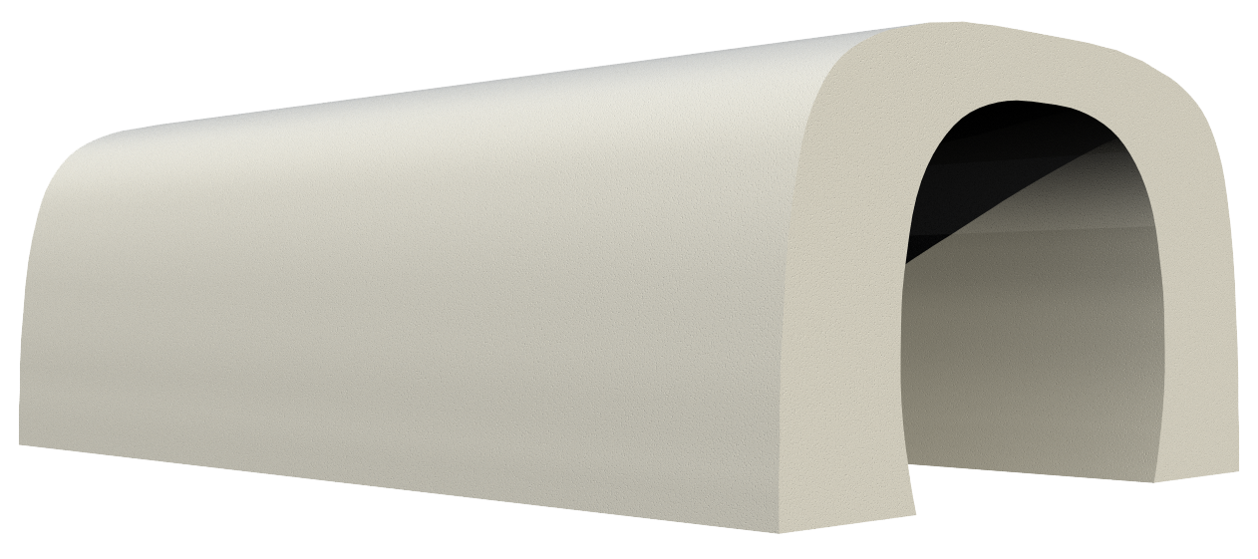

Slide 28
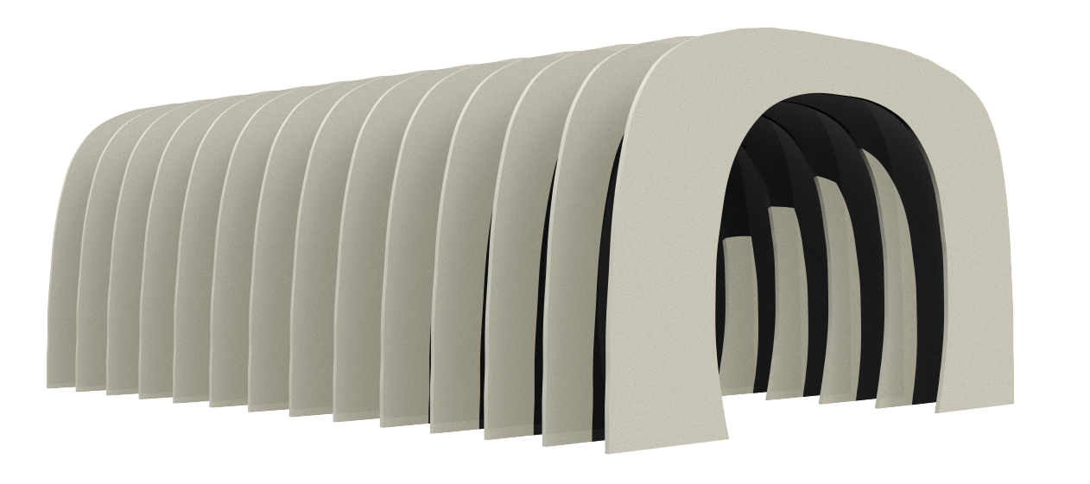

Slide 29
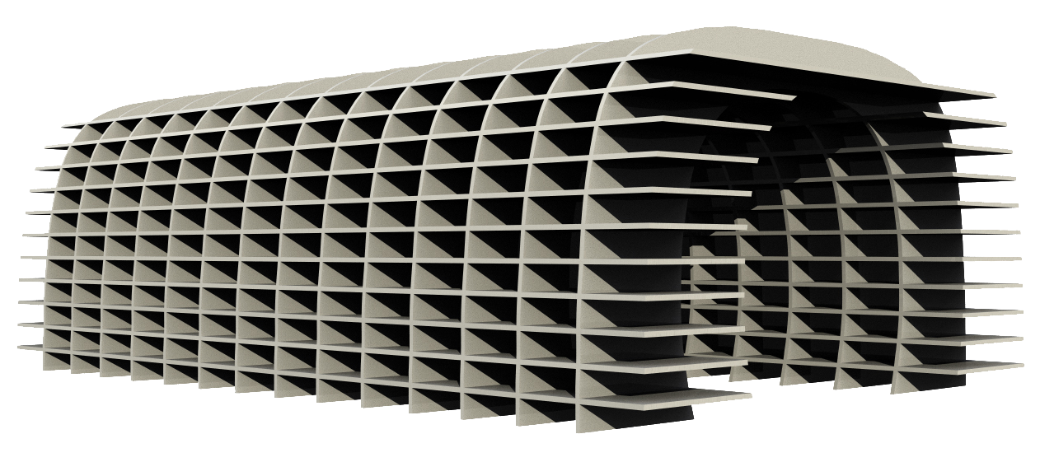

Slide 30
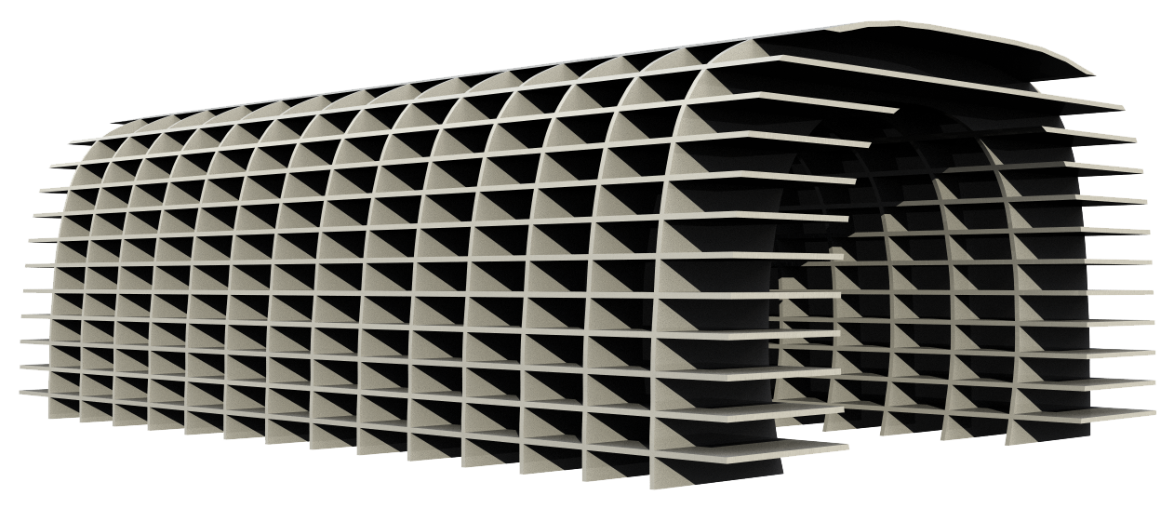

Slide 31
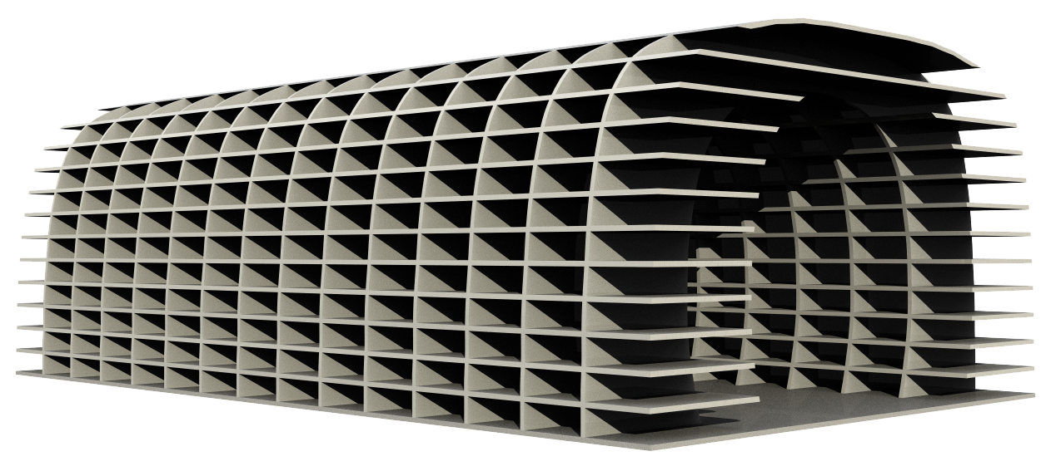

Slide 32
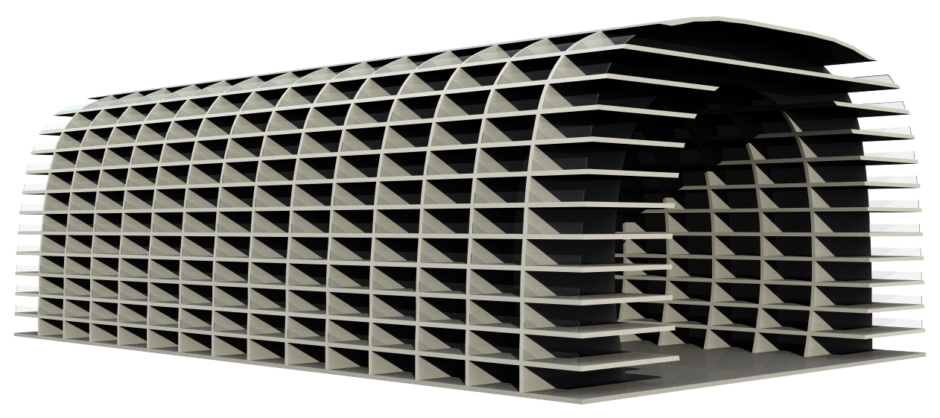

Slide 33
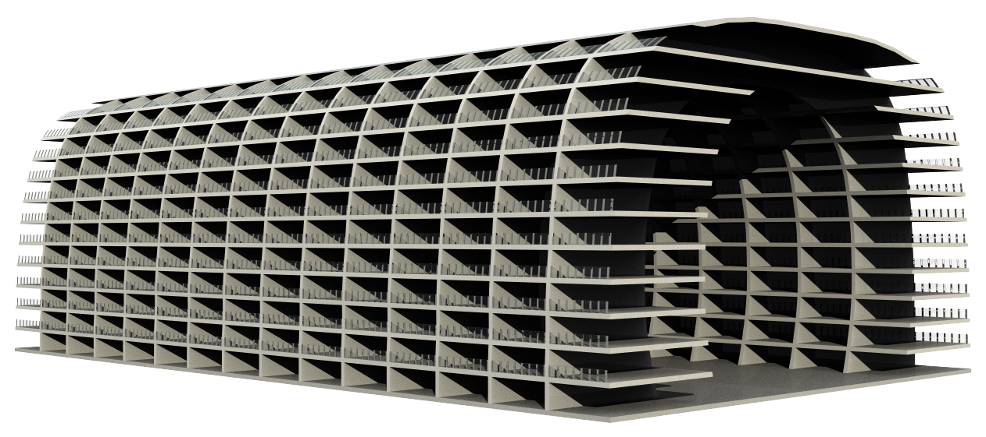

Slide 34
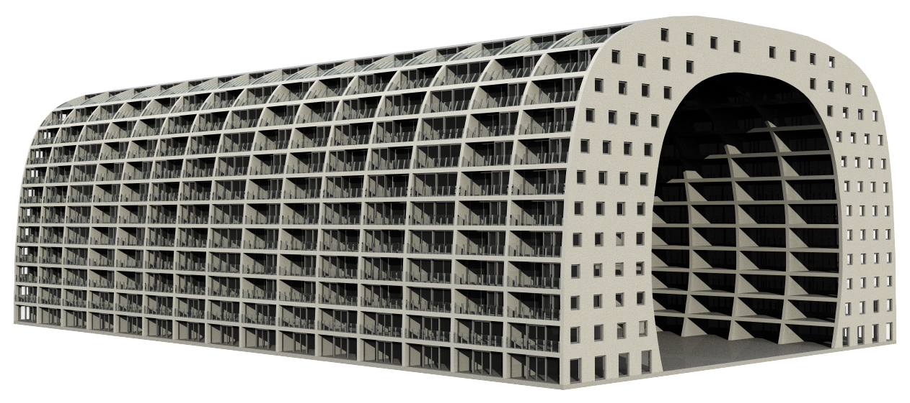

Slide 35
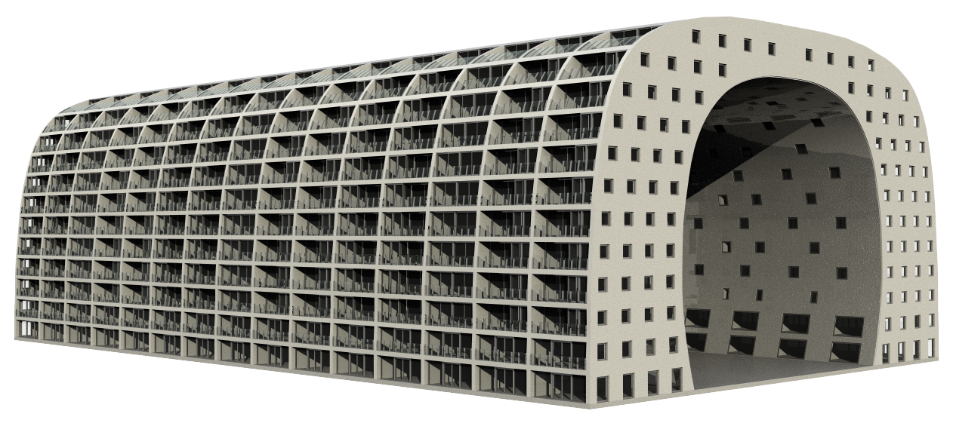

Slide 36
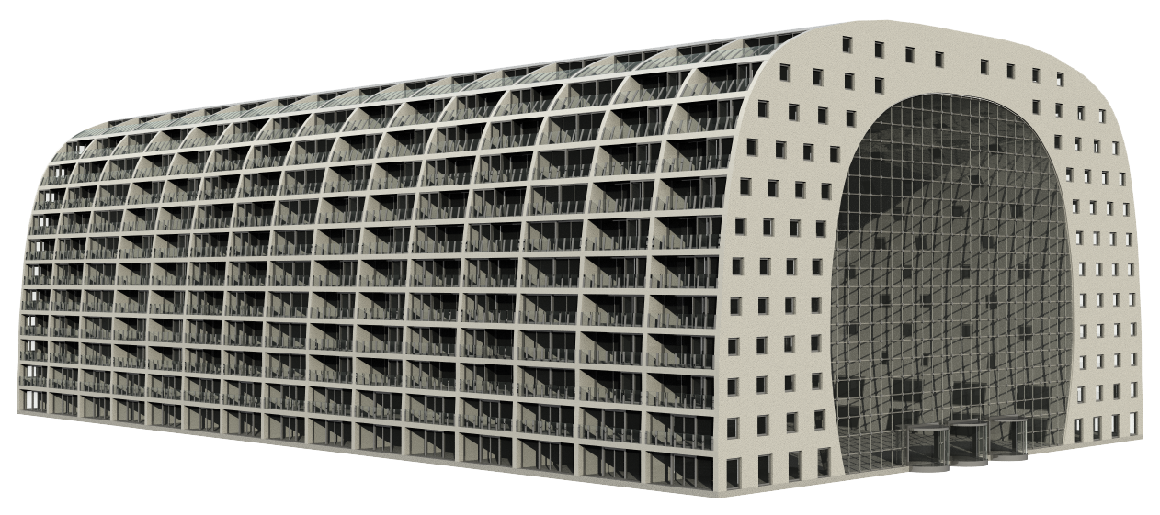

Slide 37
Avaliação da abordagem algorítmica
Comparação com a abordagem tradicional
1. produção de modelos complexos
2. lidar com mudanças

Slide 38
Avaliação da abordagem algorítmica
Comparação com a abordagem tradicional
1. produção de modelos complexos
2. lidar com mudanças

Slide 39
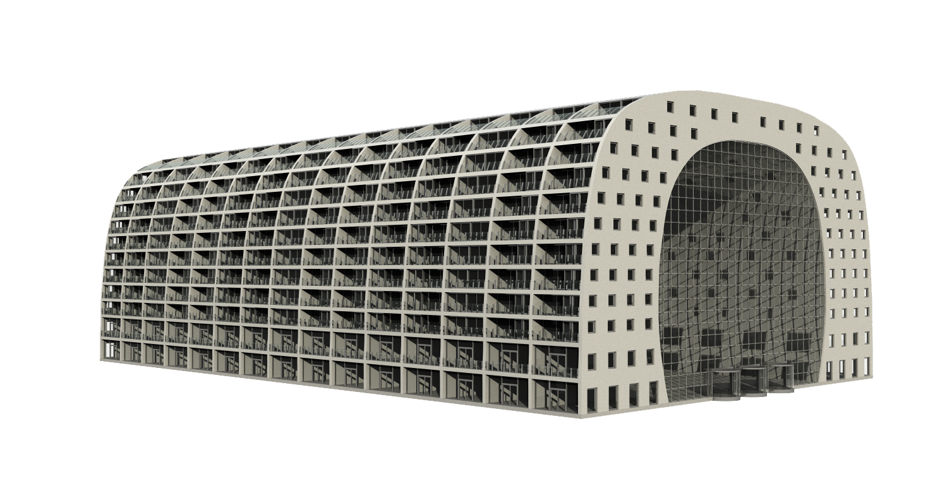
1. Forma global do edifício

Slide 40
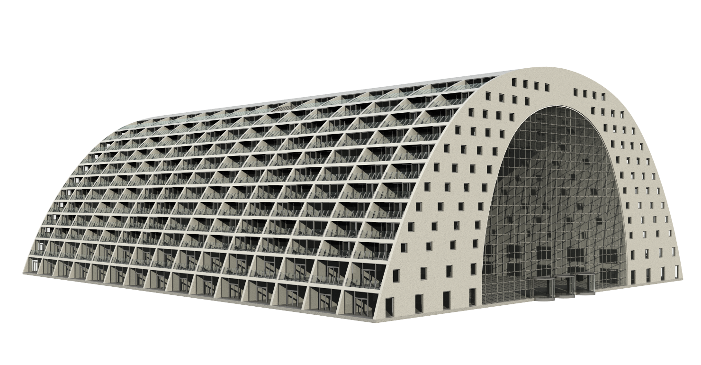
1. Forma global do edifício

Slide 41
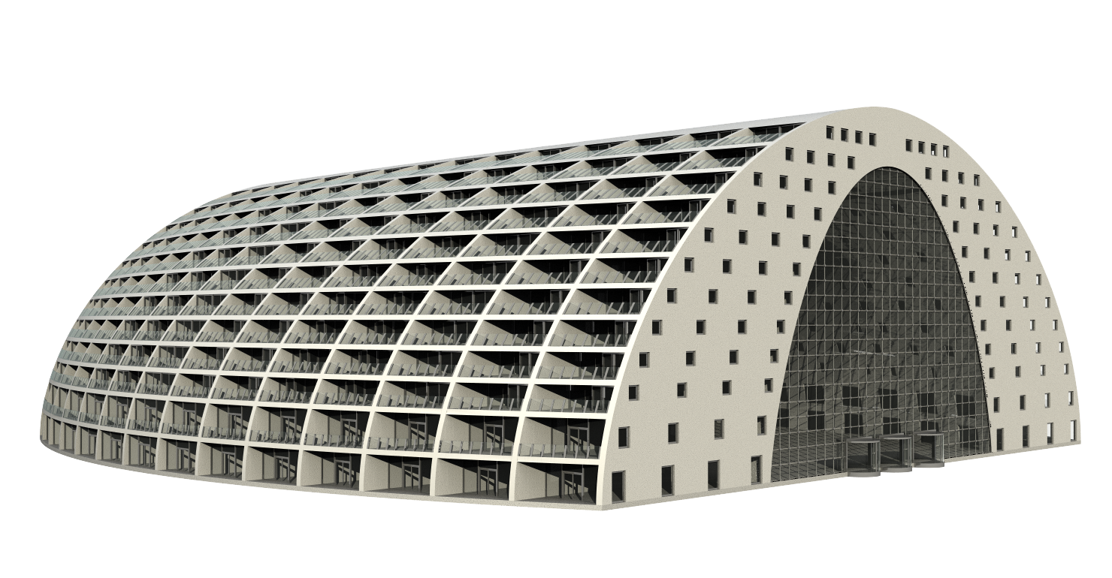
1. Forma global do edifício

Slide 42
minutos

Slide 43
2. Dimensões ou posições de elementos
Posição das lajes

Slide 44
2. Dimensões ou posições de elementos
Posição das lajes

Slide 45
2. Dimensões ou posições de elementos
Posição das lajes

Slide 46
2. Dimensões ou posições de elementos
Posição das lajes

Slide 47
2. Dimensões ou posições de elementos
Posição das lajes

Slide 48
2. Dimensões ou posições de elementos
Posição das lajes

Slide 49
minutos

Slide 50
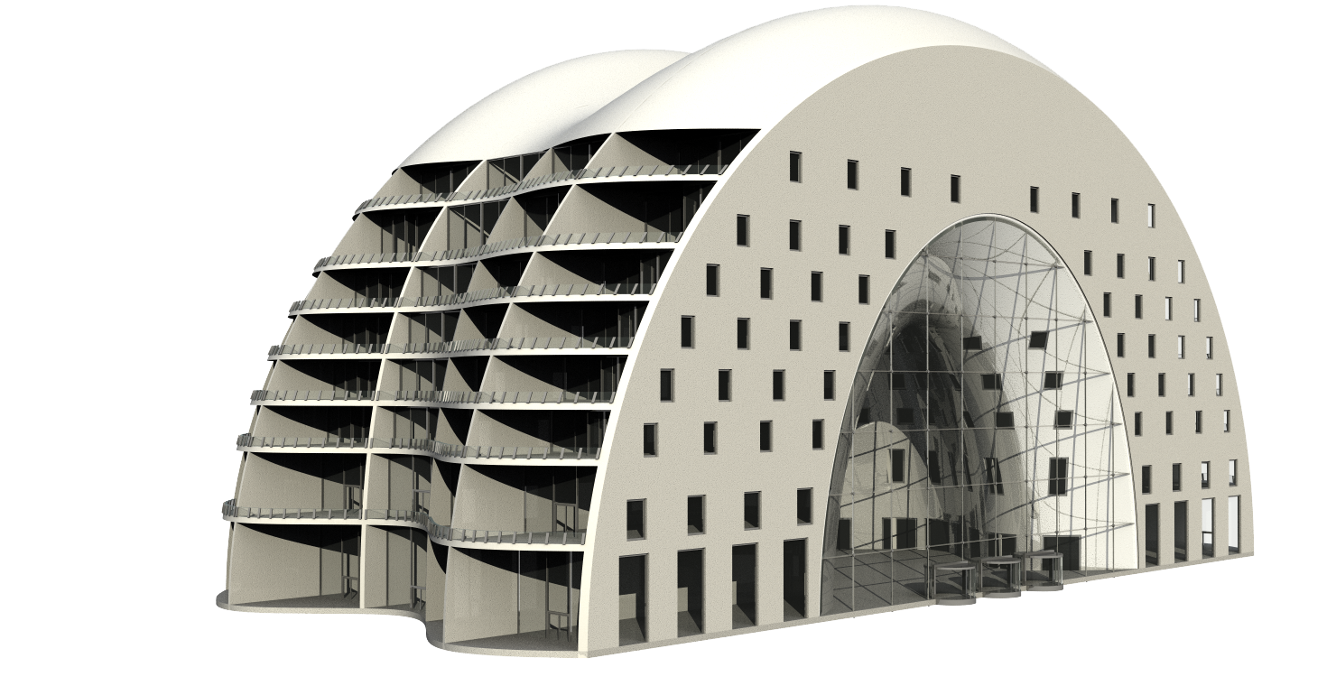
3. Forma, dimensões ou posições

Slide 51
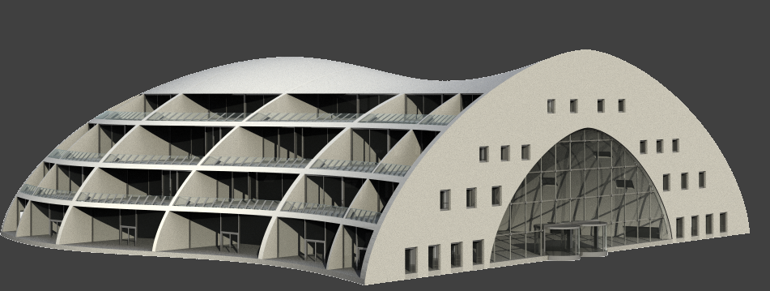
3. Forma, dimensões ou posições

Slide 52
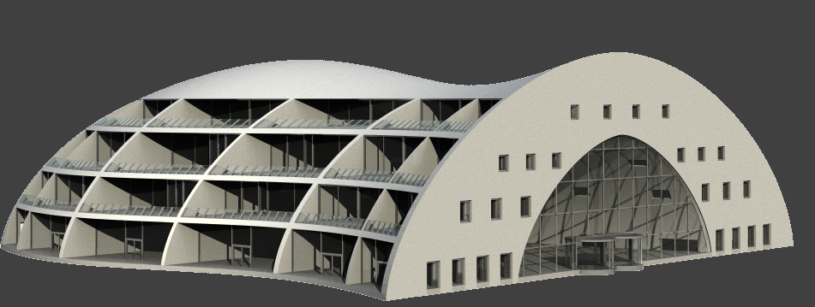
3. Forma, dimensões ou posições

Slide 53
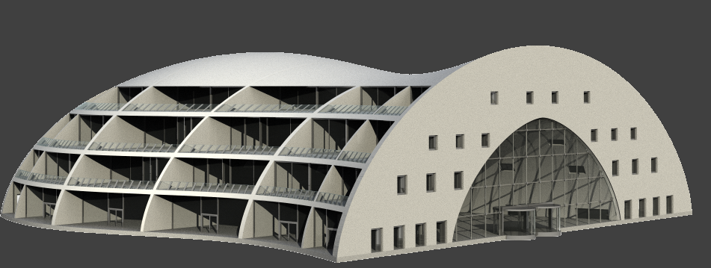
3. Forma, dimensões ou posições

Slide 54
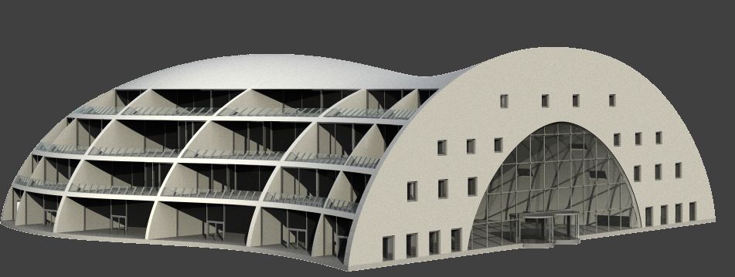
3. Forma, dimensões ou posições

Slide 55
3. Forma, dimensões ou posições

Slide 56
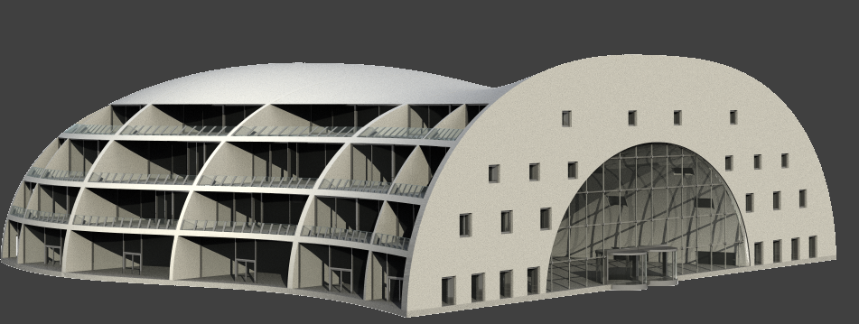
3. Forma, dimensões ou posições

Slide 57
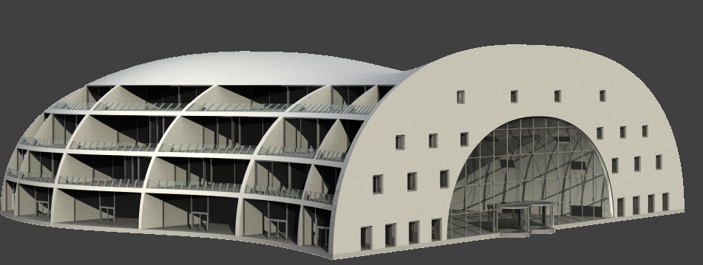
3. Forma, dimensões ou posições

Slide 58
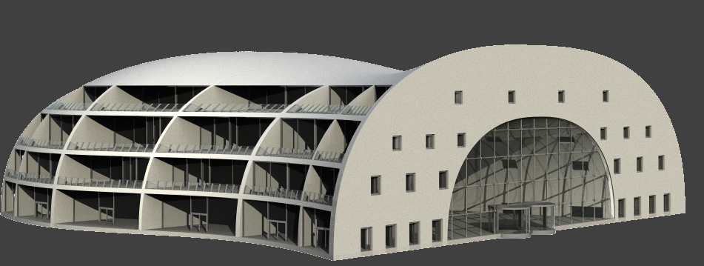
3. Forma, dimensões ou posições

Slide 59
3. Forma, dimensões ou posições

Slide 60
3. Forma, dimensões ou posições

Slide 61
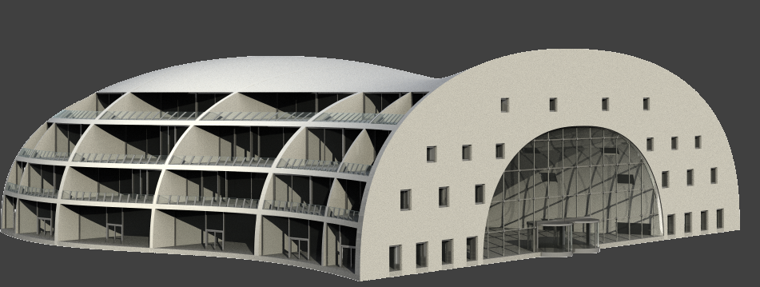
3. Forma, dimensões ou posições

Slide 62
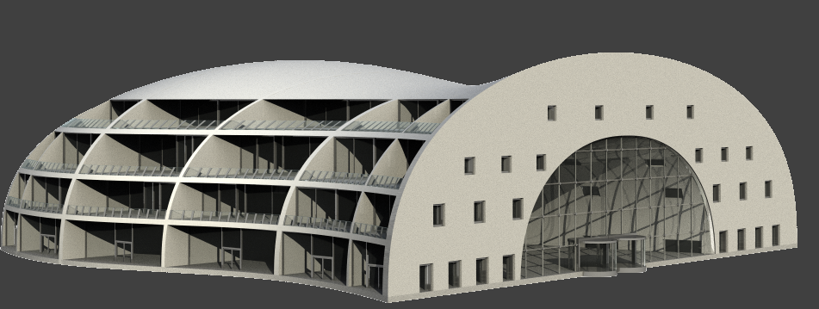
3. Forma, dimensões ou posições

Slide 63
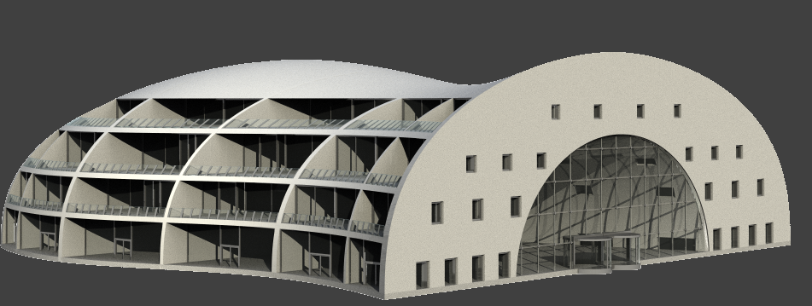
3. Forma, dimensões ou posições

Slide 64
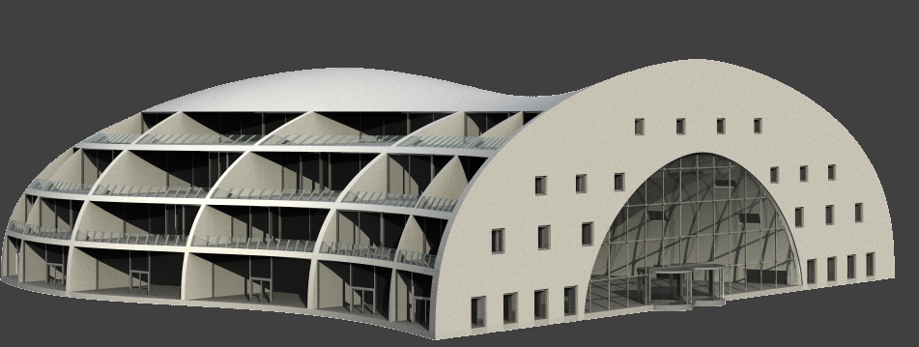
3. Forma, dimensões ou posições

Slide 65
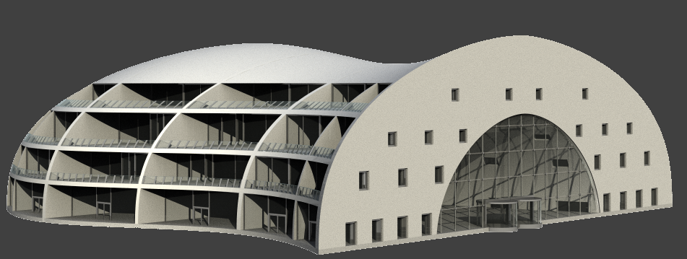
3. Forma, dimensões ou posições

Slide 66
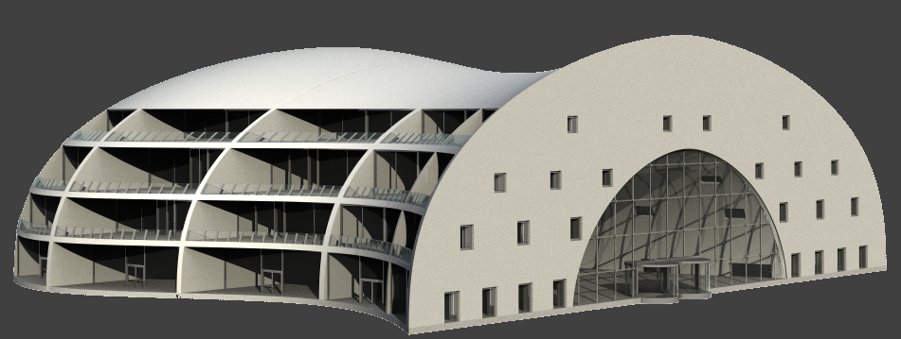
3. Forma, dimensões ou posições

Slide 67
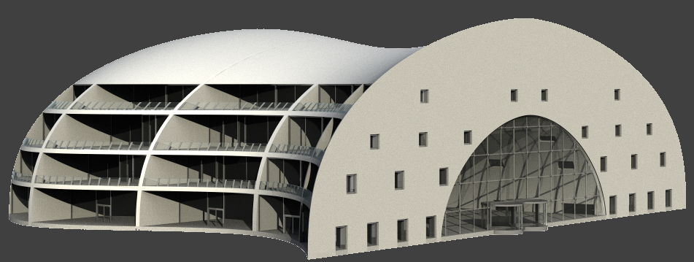
3. Forma, dimensões ou posições

Slide 68
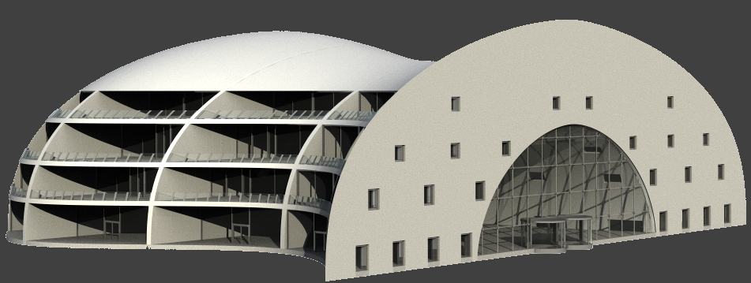
3. Forma, dimensões ou posições

Slide 69
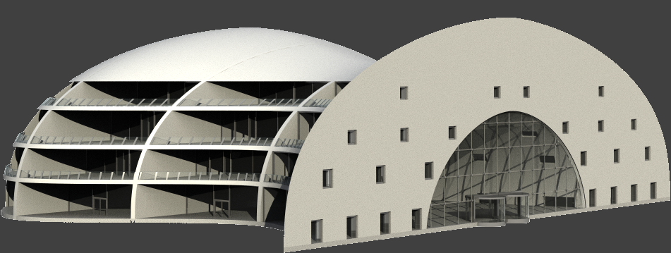
3. Forma, dimensões ou posições

Slide 70
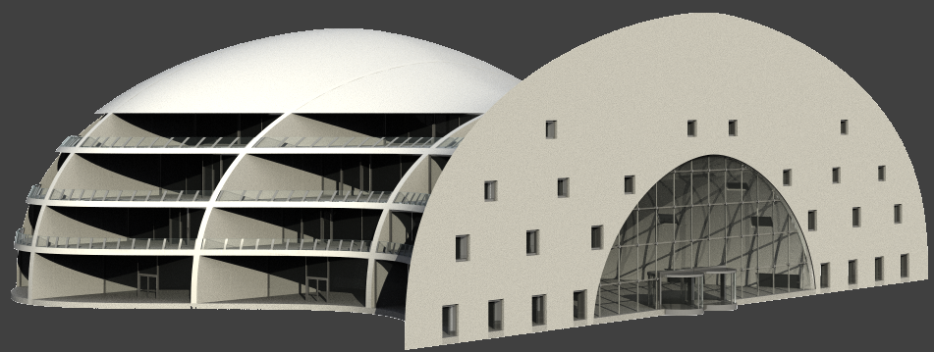
3. Forma, dimensões ou posições

Slide 71
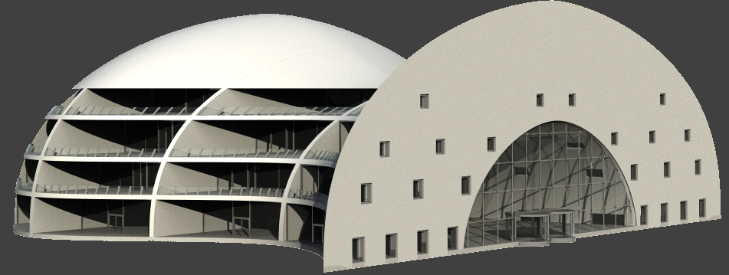
3. Forma, dimensões ou posições

Slide 72
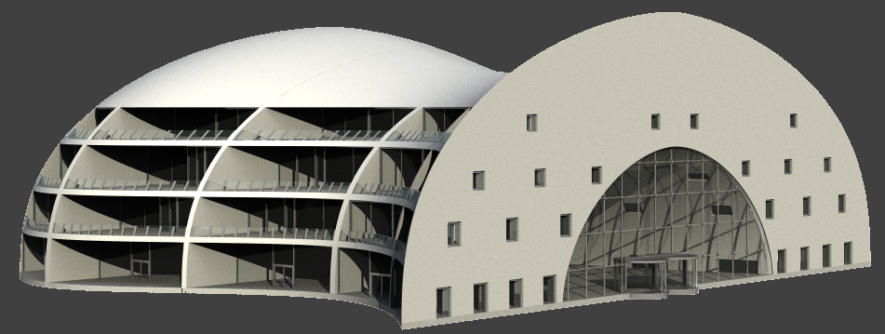
3. Forma, dimensões ou posições

Slide 73
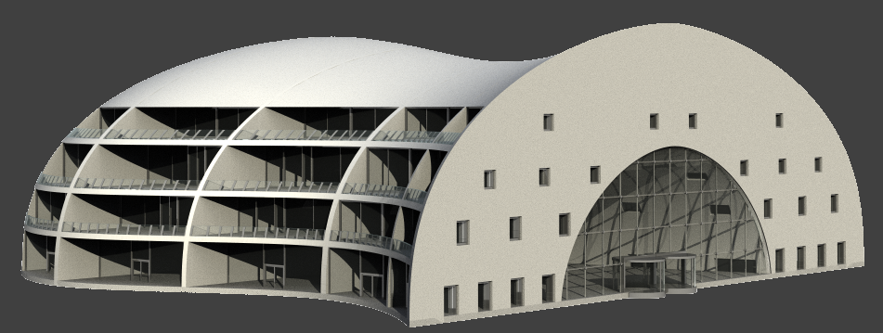
3. Forma, dimensões ou posições

Slide 74
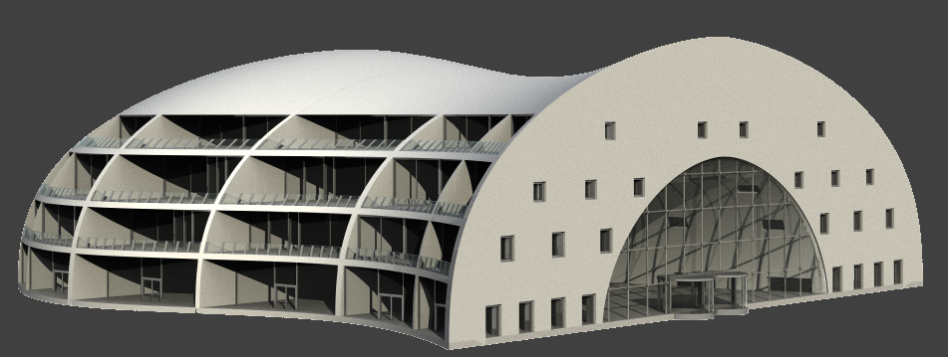
3. Forma, dimensões ou posições

Slide 75
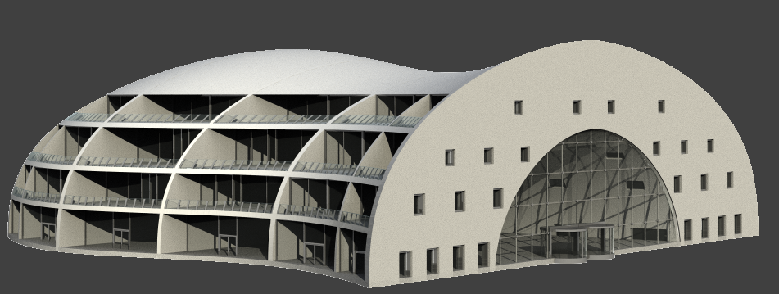
3. Forma, dimensões ou posições

Slide 76
minutos

Slide 77
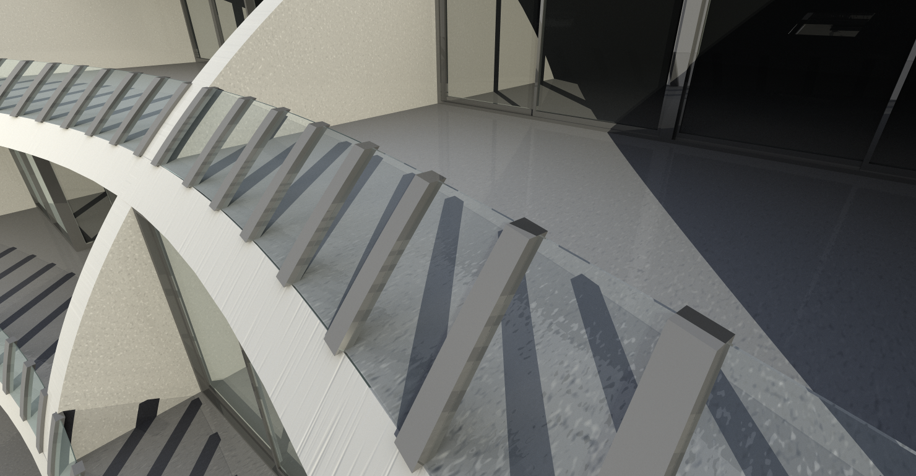
4. Forma de elementos
Prumos

Slide 78
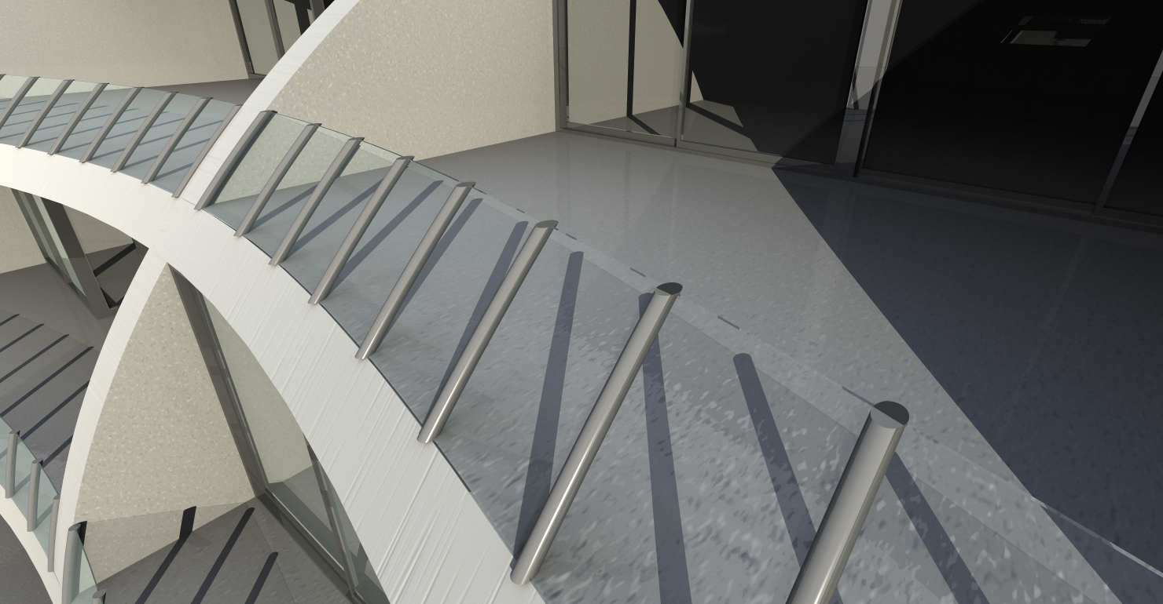
4. Forma de elementos
Prumos

Slide 79
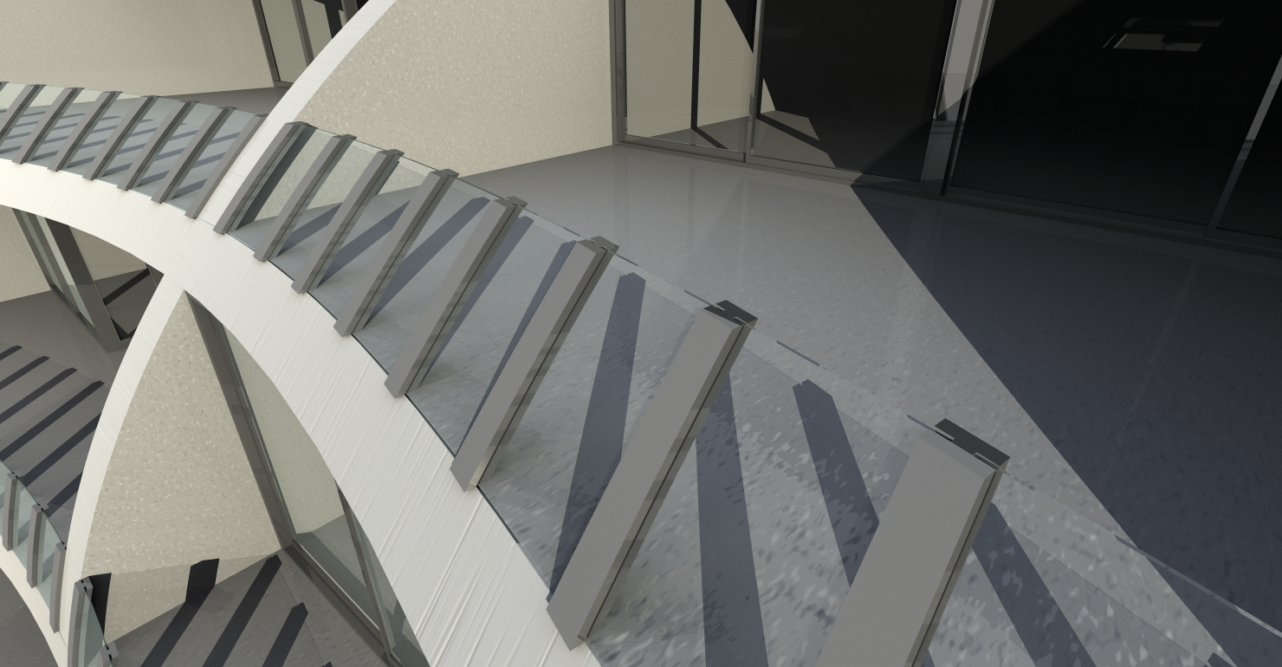
4. Forma de elementos
Prumos

Slide 80
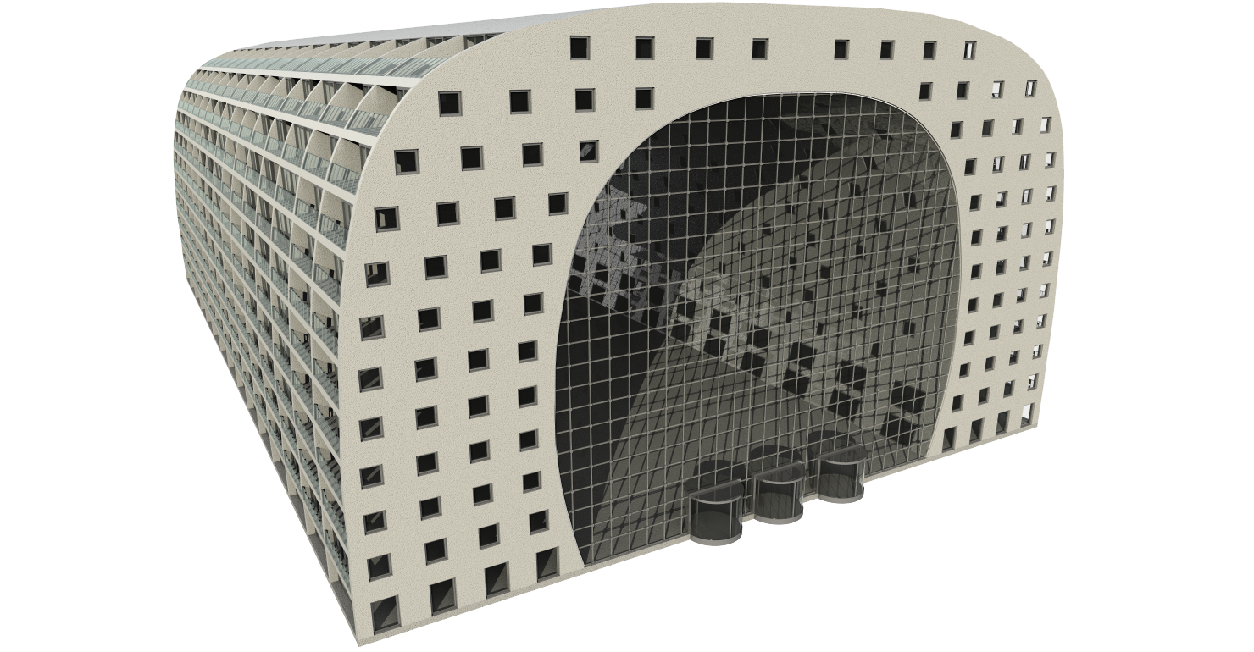
4. Forma de elementos
Janelas

Slide 81
4. Forma de elementos
Janelas

Slide 82
menos de uma hora

Slide 83
5. Formalização
Forma global

Slide 84
meia hora

Slide 85
Avaliação da abordagem algorítmica
Comparação com a abordagem tradicional
1. produção de modelos complexos
2. lidar com mudanças

Slide 86
Conclusões
rentável
Recuperação do tempo e esforço
flexível
Incorporação de mudanças:
expectáveis
não expectáveis
útil na tomada de decisões
Muitos modelos
Alinhada com as necessidades do processo de projeto

Slide 87
Conclusões
Desenvolvimento do modelo
Abordagem algorítmica
Vantagem Competitiva

Slide 88
Conclusões
Desenvolvimento do modelo
Boas-práticas para a construção de modelos semelhantes
definição dos parâmetros
estratégia utilizada

Slide 89
Trabalho futuro
Formalização do Market Hall
soluções mais detalhadas e menos genéricas
fases seguintes do processo de projeto
Novas formalizações
comparação entre as abordagens
colaboração com os arquitetos
ambiente prático

Slide 90
Obrigada.

Slide 92
Avaliação da abordagem algorítmica
Comparação com a abordagem tradicional
1. produção de modelos complexos
2. lidar com mudanças

Slide 93
Inquérito Resultados
 | TEMPO (horas)
 | Abordagem Tradicional | Abordagem Algorítmica
Produção do modelo | 131 | 160

Slide 94
Avaliação da abordagem algorítmica
Comparação com a abordagem tradicional
1. produção de modelos complexos
2. lidar com mudanças

Slide 95
Inquérito Resultados
 | TEMPO (horas)
CENÁRIO | Abordagem Tradicional | Abordagem Algorítmica
1. forma global | 70 | < 1/6

Slide 96
Inquérito Resultados
 | TEMPO (horas)
CENÁRIO | Abordagem Tradicional | Abordagem Algorítmica
1. forma global | 70 | < 1/6
2. dim./pos. elementos | 22 | < 1/12

Slide 97
Inquérito Resultados
 | TEMPO (horas)
CENÁRIO | Abordagem Tradicional | Abordagem Algorítmica
1. forma global | 70 | < 1/6
2. dim./pos. elementos | 22 | < 1/12
3. forma, dim./pos. | 92 | < 1/4

Slide 98
3. Forma, dimensões ou posições

Slide 99
Inquérito Resultados
 |  | TEMPO (horas)
CENÁRIO |  | Abordagem Tradicional | Abordagem Algorítmica
1. forma global |  | 70 | < 1/6
2. dim./pos. elementos |  | 22 | < 1/12
3. forma, dim./pos. |  | 92 | < 1/4
4. forma elementos | prumos | 18 | < 1
 | janelas | 6

Slide 100
Inquérito Resultados
 |  | TEMPO (horas)
CENÁRIO |  | Abordagem Tradicional | Abordagem Algorítmica
1. forma global |  | 70 | < 1/6
2. dim./pos. elementos |  | 22 | < 1/12
3. forma, dim./pos. |  | 92 | < 1/4
4. forma elementos | prumos | 18 | < 1
 | janelas | 6
5. Formalização |  | 42 | < 1/2

Slide 101
Inquérito Resultados
 | TEMPO (horas)
 | Abordagem Tradicional | Abordagem Algorítmica
Produção do modelo | 131 | 160
 |  | TEMPO (horas)
CENÁRIO |  | Abordagem Tradicional | Abordagem Algorítmica
1. forma global |  | 70 | < 1/6
2. dim./pos. elementos |  | 22 | < 1/12
3. forma, dim./pos. |  | 92 | < 1/4
4. forma elementos | prumos | 18 | < 1
 | janelas | 6
5. Formalização |  | 42 | < 1/2

Slide 103
Estratégia para lidar com a mudança
analisar o projeto
+
formalizar intenções
abstracção
+
generalização
previsão das mudanças
decomposição
das definições
funcionamento com entidades abstractas

Slide 104
Estratégia para lidar com a mudança
analisar o projeto
+
formalizar intenções
abstracção
+
generalização
previsão das mudanças
decomposição
das definições
funcionamento com entidades abstractas

